Slide 1
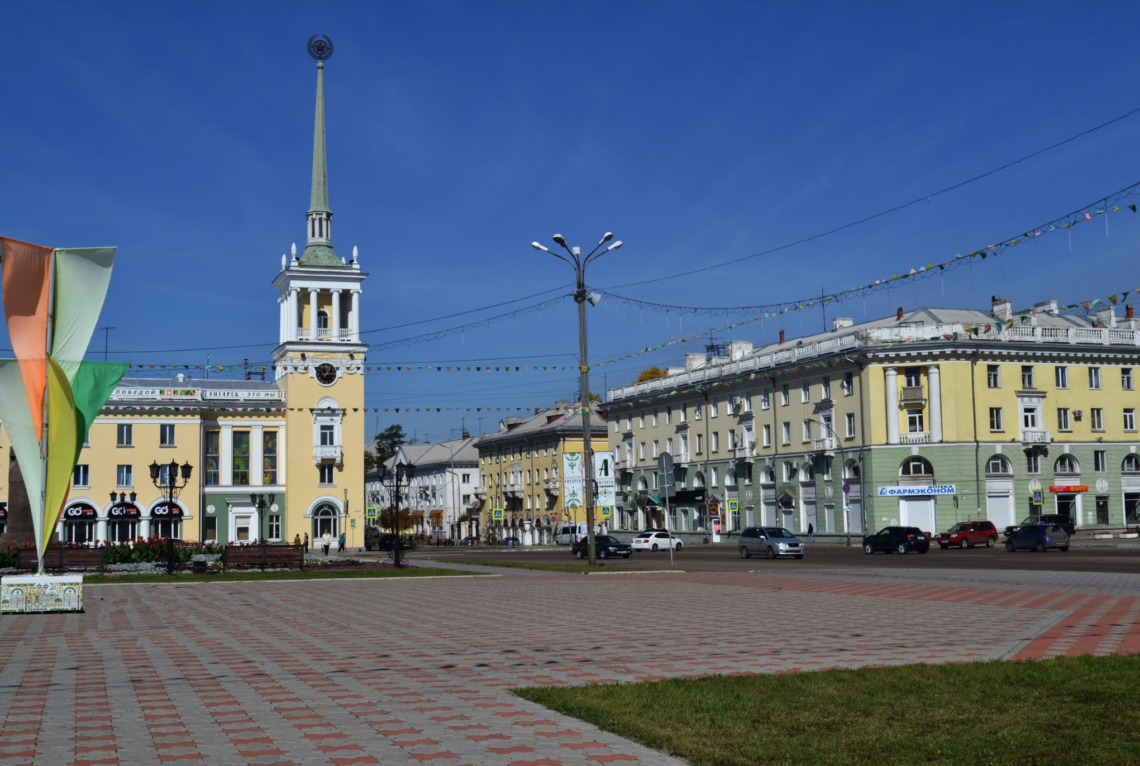
«Дружные соседи – дружный город»!
Конкурс лучших муниципальных практик и инициатив социально-экономического
развития на территориях присутствия Госкорпорации «Росатом»
Ангарский городской округ
2019

Slide 2
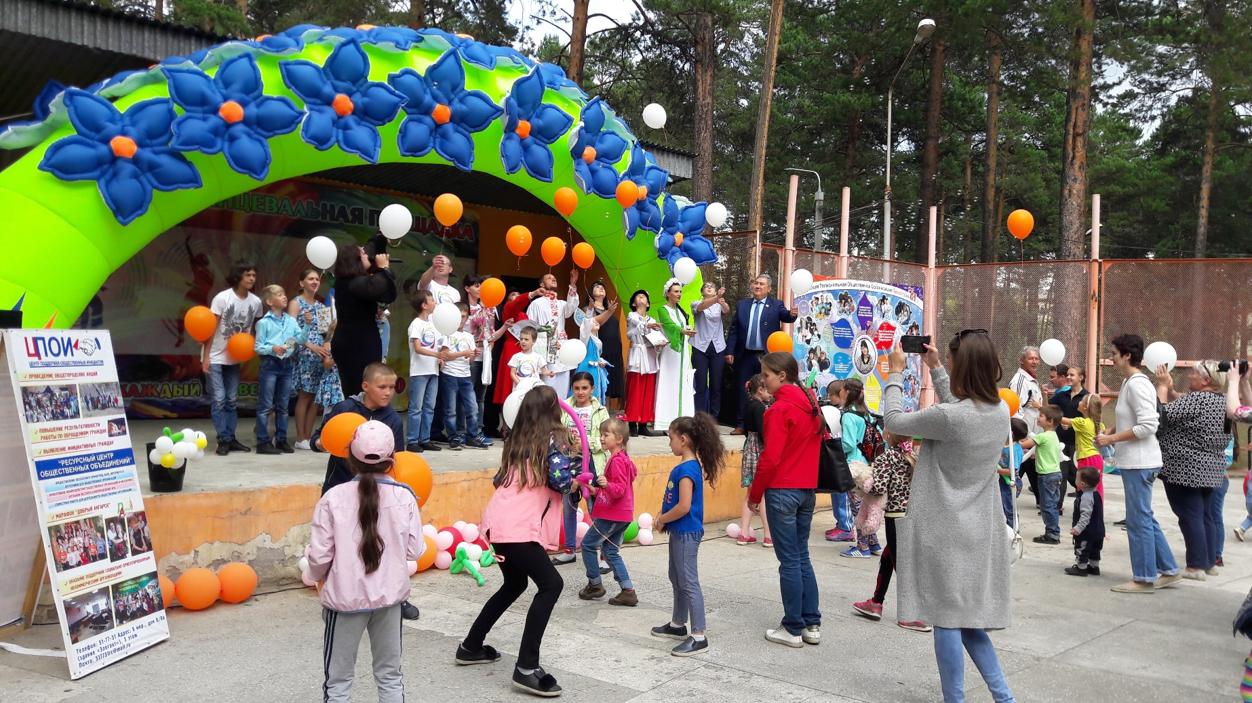
«Дружные соседи – дружный город»!
Проект включает в себя ряд конкурсов, акций и мероприятий, направленных на развитие добрососедских отношений, позволяет вовлекать жителей в процессы благоустройства территории проживания, проведение культурно-массовых мероприятий, жители не просто зрители – они активные участники всех процессов, происходящих на территории.
Во время мероприятий выстраиваются добрососедские отношения, формируются традиции, происходит обмен опытом, оперативно решаются многие вопросы, снимается социальная напряженность.

Slide 3
ЦЕЛИ И ЗАДАЧИ ПРАКТИКИ «Дружные соседи – дружный город»
ЦЕЛЬ: Обеспечить качественно новый этап в социальном движении, который предполагает высокий уровень инновационного развития территорий, на которых осуществляется муниципальная практика, реализация человеческого потенциала, на наиболее эффективное применение знаний и умений людей для постоянного улучшения социальных технологий и социальных результатов.
ЗАДАЧИ:
1. Развитие добрососедских отношений среди жителей многоквартирных домов, формирование традиций, обмен опытом среди жителей.
2.Активное вовлечение жителей в процессы по благоустройству, проектной деятельности, направленной на развитие территории.
3.Привлечение жителей города к соблюдению санитарных норм и бережному отношению к своей территории.
4.Выстраивание совместной работы жителей по улучшению качества проживания на своей территории, привлечение молодого поколения к общественно полезному делу.
5.Стимулирование активных жителей в их деятельности, поиск новых лидеров территории.
6.Развитие между территориями округа здоровой конкуренции в направлениях по благоустройству и дворовых мероприятиях.

Slide 4
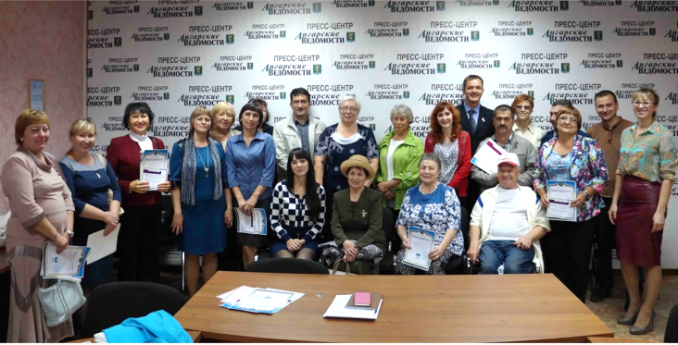
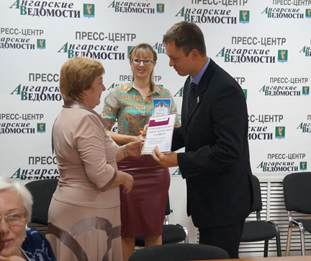
Конкурсы, в рамках практики:
КОНКУРС «ЛУЧШИЙ СОВЕТ МКД»
Задачами конкурса являются:
1) Поддержание инициативы активных жителей
многоквартирных домов Ангарского городского округа
по принятию совместных решений и усилий для решения
вопросов комфортного проживания в своих домах.
2) Распространение позитивного опыта бережного,
ответственного и инициативного подхода жителей
многоквартирных домов Ангарского городского округа
направленного на сохранение и улучшение благоустройства
придомовых территорий, подъездов и другого общего
имущества многоквартирных домов.
Конкурс проводится по трем номинациям:
1) За лучшее взаимодействие с управляющей компанией;
2) Лучший председатель совета многоквартирного дома;
3) Лучший инициативный двор.

Slide 5
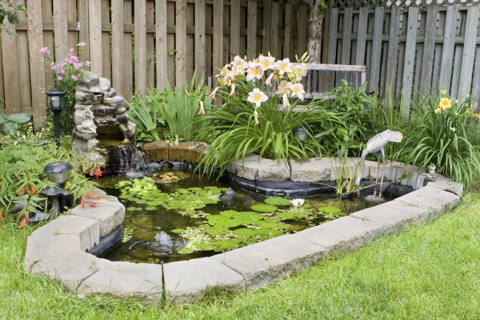
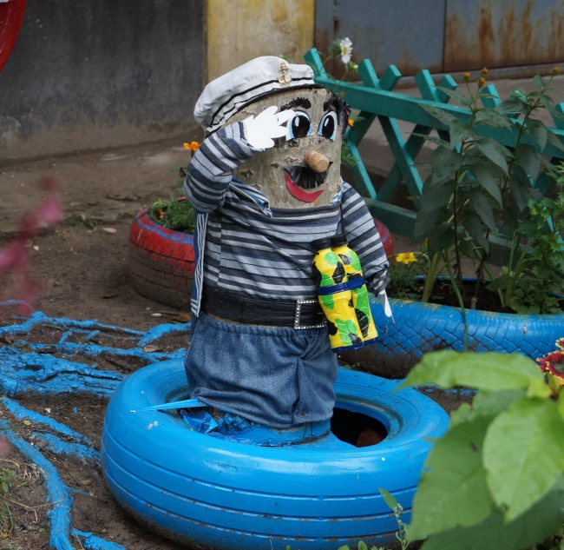
КОНКУРС «ДОМ, В КОТОРОМ Я ЖИВУ»
Задачами конкурса являются:
1) Поддержка инициатив активных жителей АГО
по принятию совместных усилий для решения вопросов
комфортного проживания в своем городе и в своих домах,
по улучшению и сохранению внешнего вида своего двора и дома.
2) Стимулирование инициативы и самостоятельности
населения по благоустройству придомовых территорий,
домов, подъездов, иного общего имущества в летнее время года.
Конкурс проводится по 7 номинациям:
1) «Лучшая коллективная работа»
2) «Личный вклад в благоустройство»
3) «Дизайн»
4) «Дебют»
5) «Лучший подъезд»
6) «Лучший балкон, лоджия»
7) «Лучший палисадник частного двора»

Slide 6
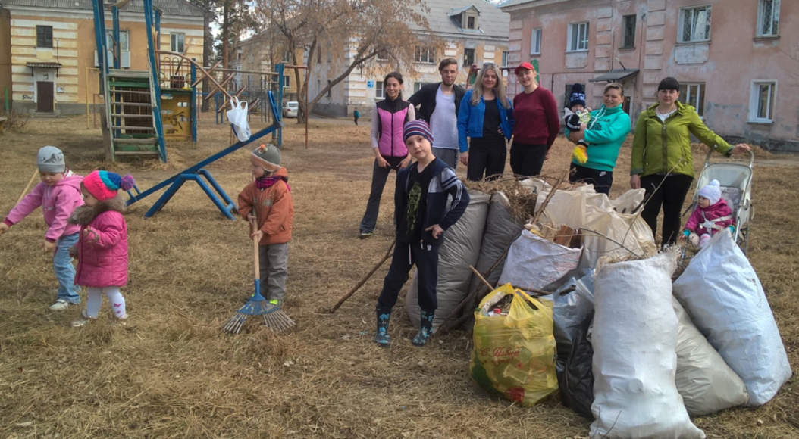
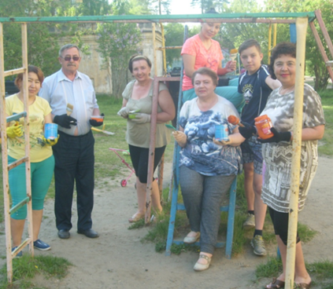
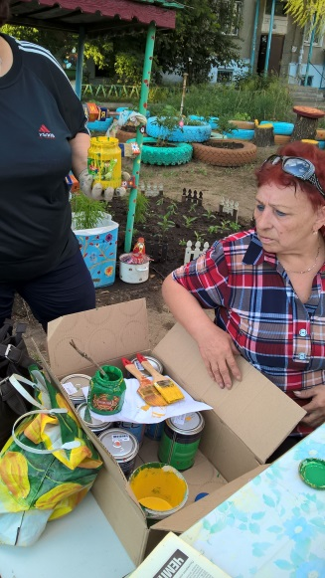
АКЦИЯ «ЧИСТЫЙ ДВОРИК»
Чистый дворик – акция направлена на санитарную
очистку придомовой и общегородской территории
Ангарского городского округа.
Привлечение жителей города к соблюдению
санитарных норм и бережному отношению к
своей территории.
АКЦИЯ «ЦВЕТНОЙ ДВОРИК»
Цветной дворик - акция направлена на
благоустройство придомовой территории путем
содержания малых архитектурных форм в
надлежащем виде силами жителей.
Выстраивается совместная работа жителей по
улучшению благоустройства своей территории,
привлечение молодого поколения к общественно
полезному делу.

Slide 7
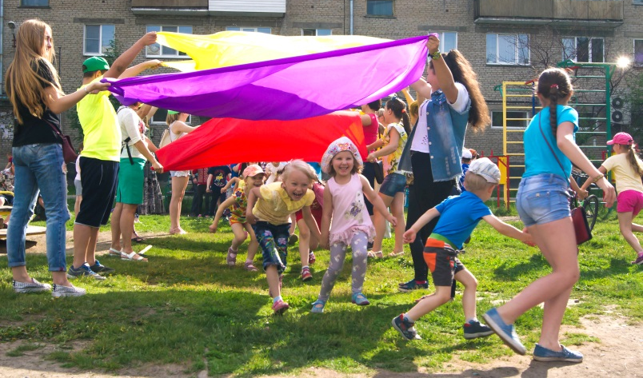
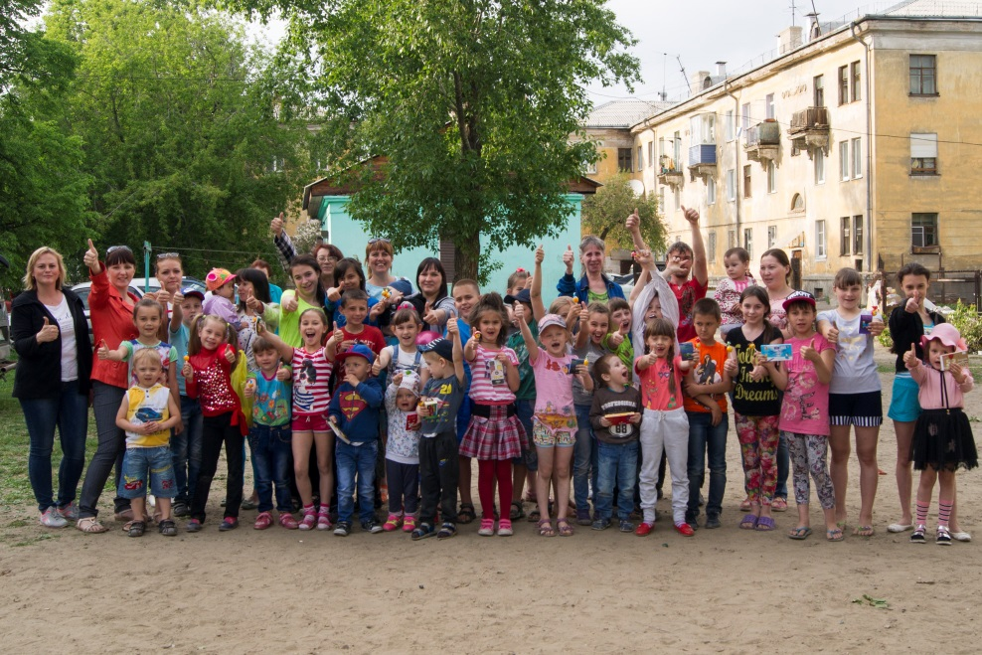
ДВОРОВЫЕ МЕРОПРИЯТИЯ
Дворовые мероприятия позволяют стимулировать
жителей в благоустройстве территории, проводятся
на территориях победителей конкурсов, во время
мероприятий выстраиваются добрососедские
отношения, формируются традиции, происходит
обмен опытом.

Slide 8
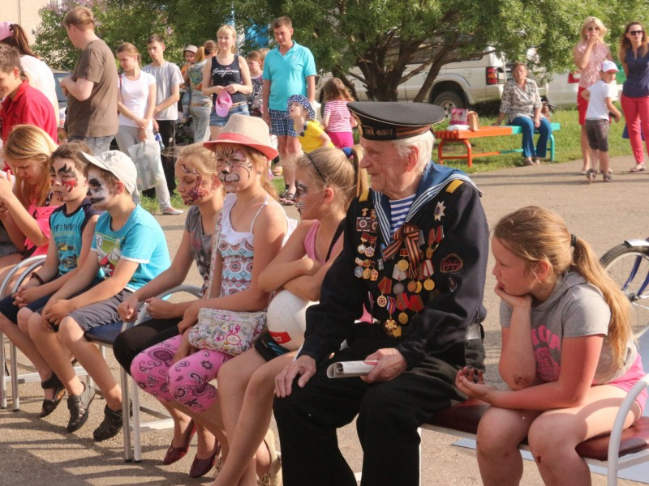
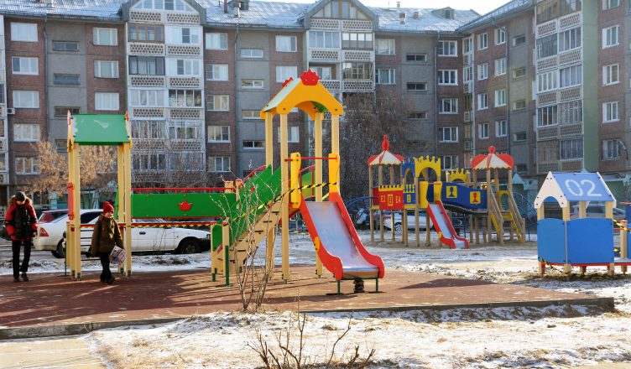
Результаты реализации практики
Увеличение количества жителей, принимающих участие в мероприятиях в 3 раза (79781 чел.);
Благоустройство 48 дворовых территорий (общая площадь 411 871 кв. м.);
Установлено 20 спортивных и 28 детских – игровых площадок;
Увеличение занимающихся физкультурой и спортом до 29 % жителей. В возрасте от 3 до 18 лет – до 56 %.
Высажено более 2000 деревьев и кустарников.
Создание территориальных общественных самоуправлений (8 ТОСов), объединяющих около 9 тыс. человек (4% населения АГО).
Реализовано 320 проектов по благоустройству территорий и мест отдыха.

Slide 9
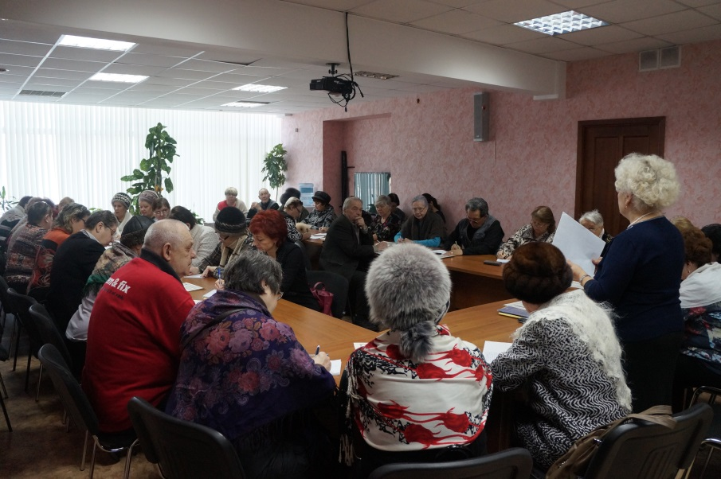
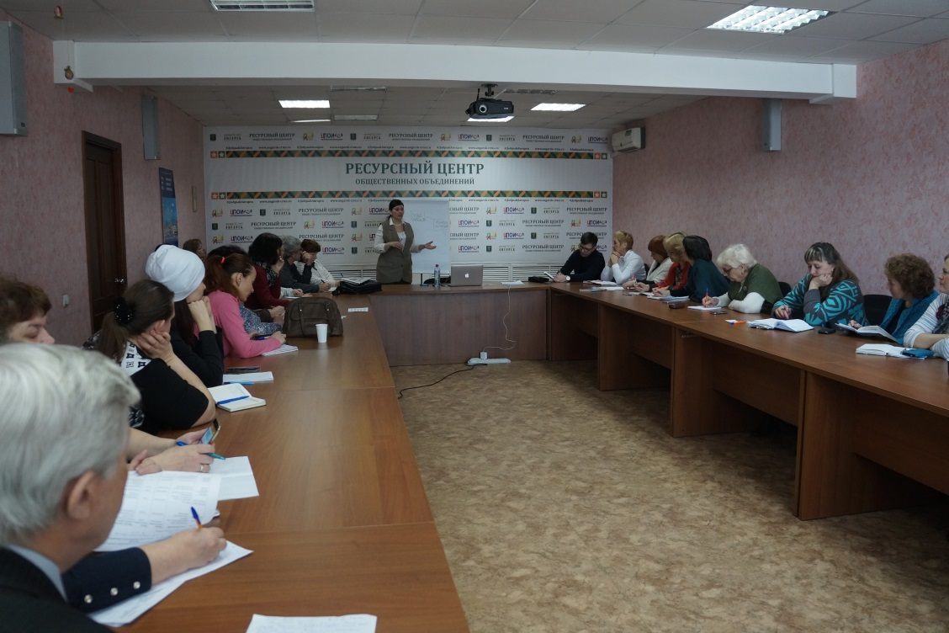
ПЕРСПЕКТИВЫ РАЗВИТИЯ ПРАКТИКИ
Вовлечение большего количества жителей в процессы благоустройства территории проживания, проведение культурно-массовых мероприятий, преобразование в Территориальные общественные самоуправления (ТОСы ).

Slide 10
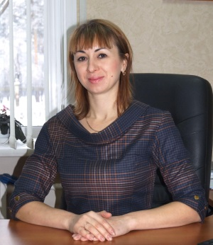
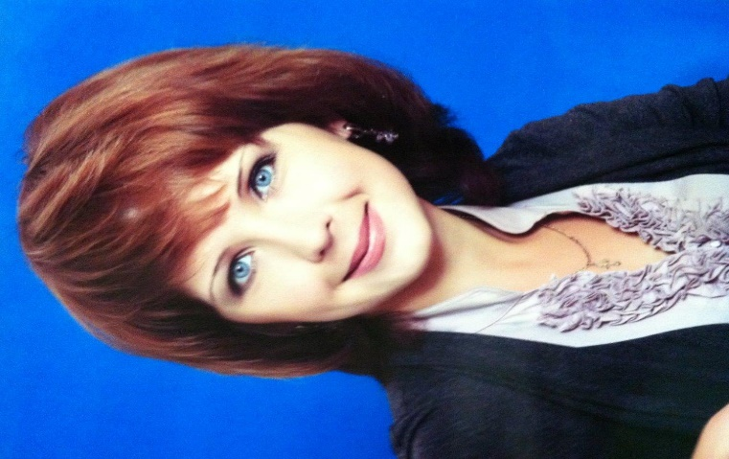
ЛИДЕРЫ ПРАКТИКИ
Черепанова Надежда Викторовна – директор муниципального казенного учреждения Ангарского городского округа «Центр поддержки общественных инициатив»
Шерстнева Татьяна Александровна, начальник отдела по связям с общественностью администрации АГО

